Slide 1
Ultimaker Cura 的参数及使用

Slide 2
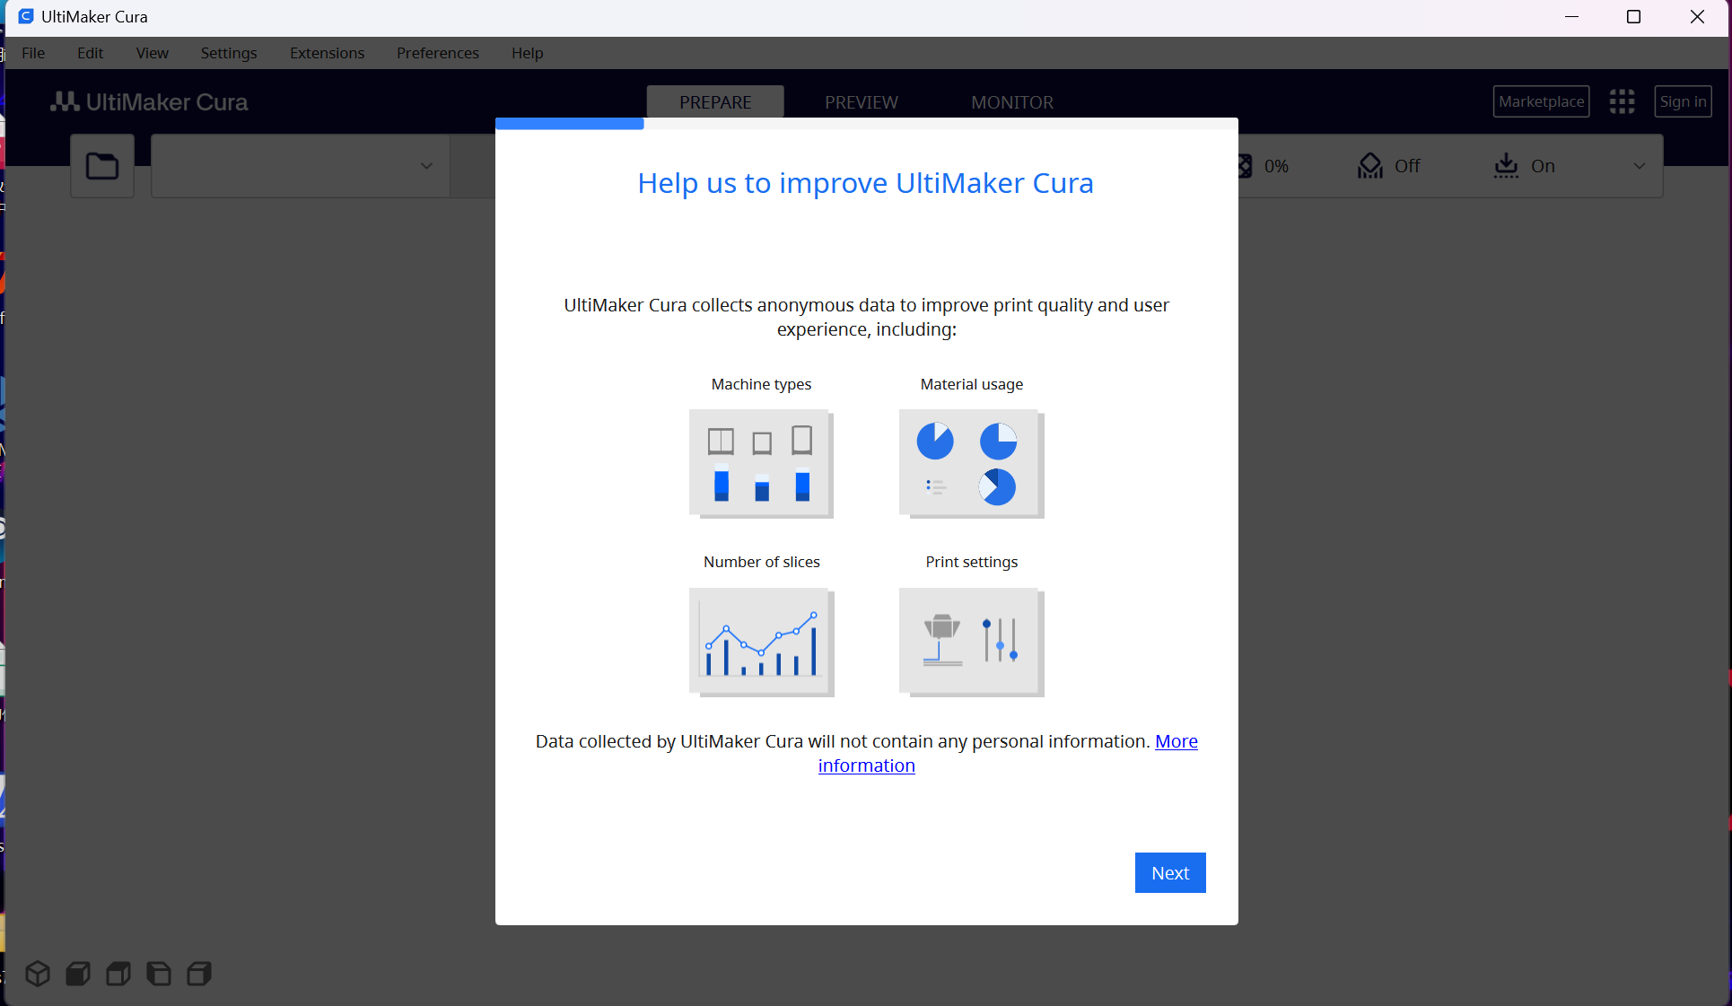

Slide 3
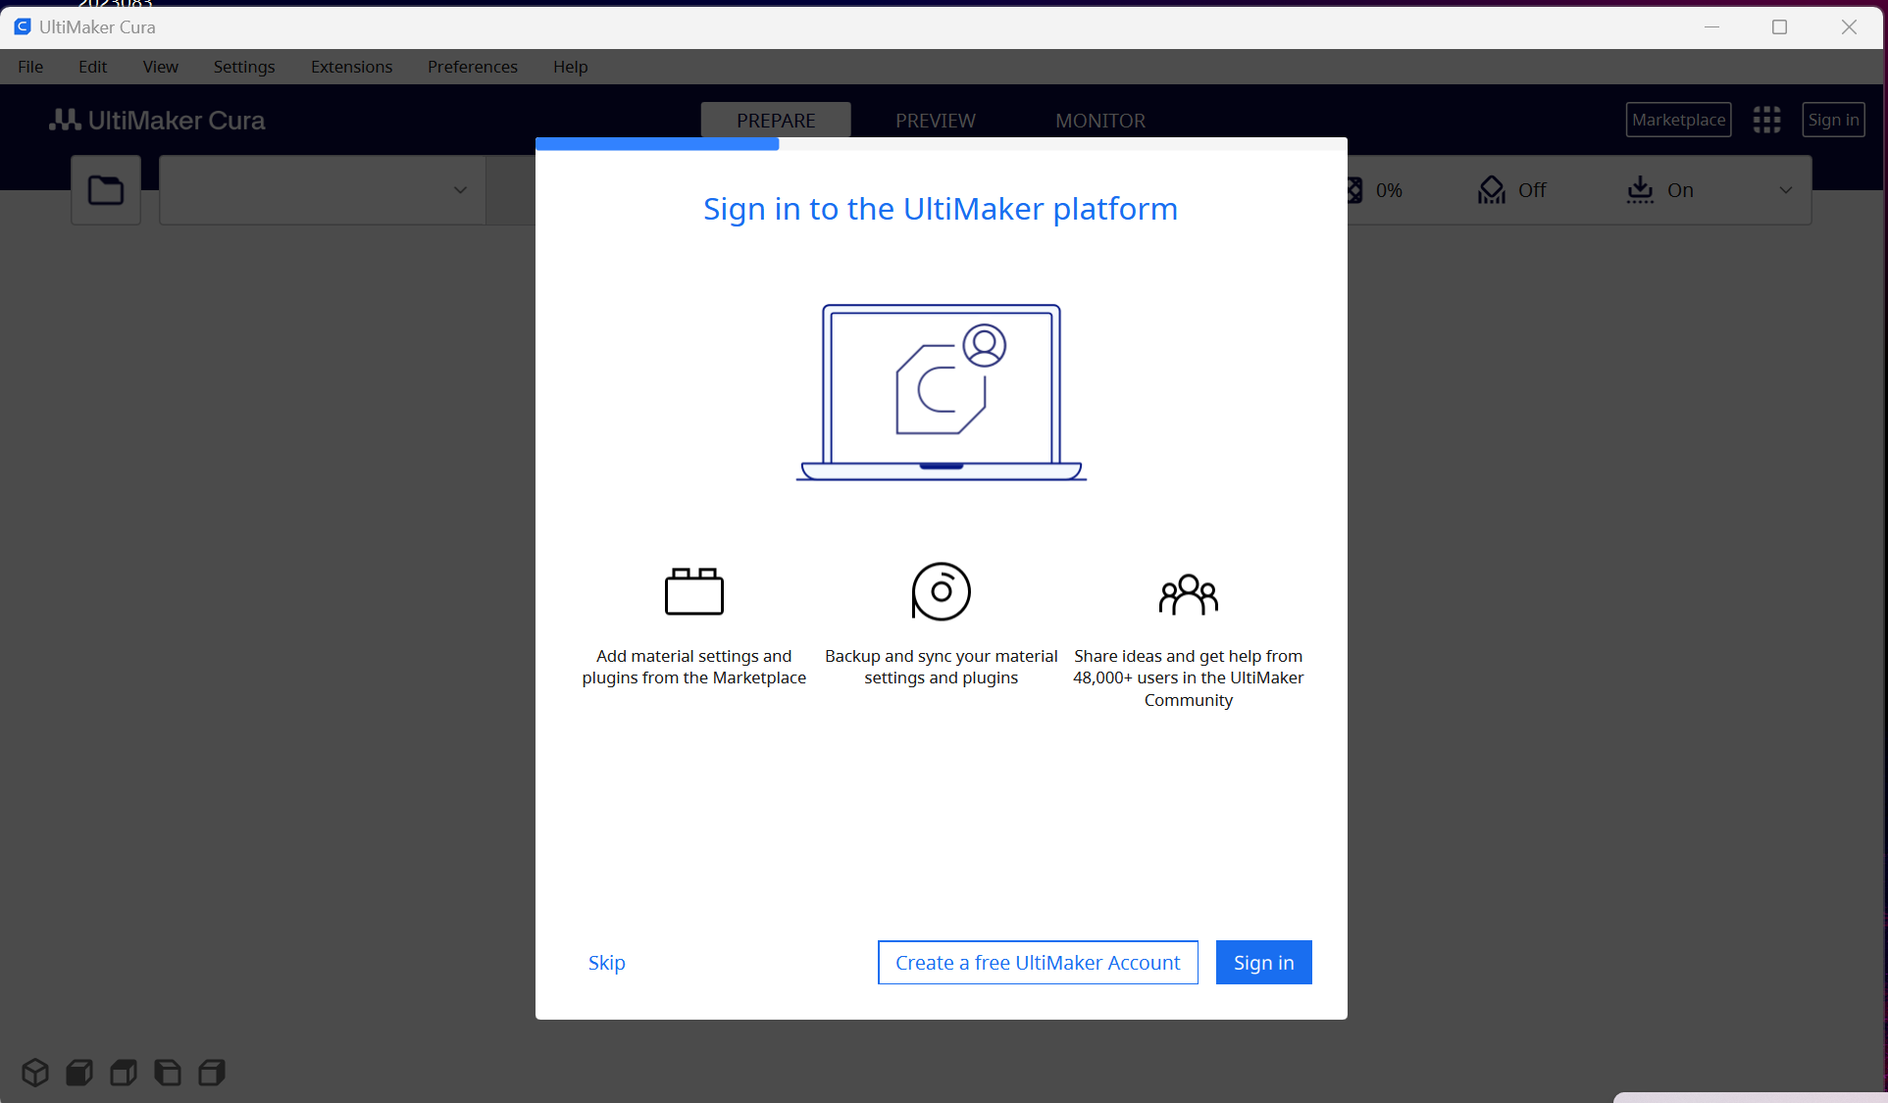
skip跳过即可

Slide 4
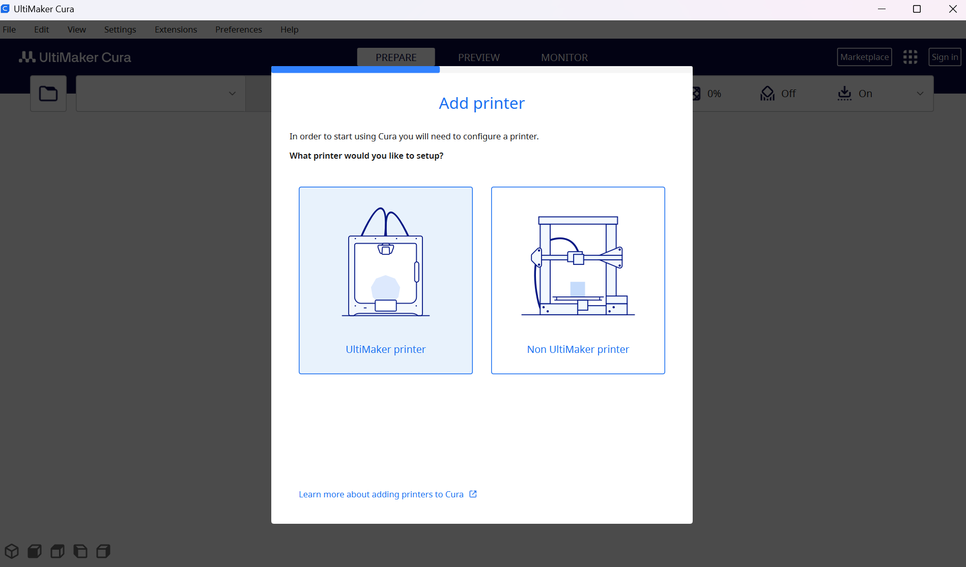
点击这个
点错也没事之后也可以切换

Slide 5
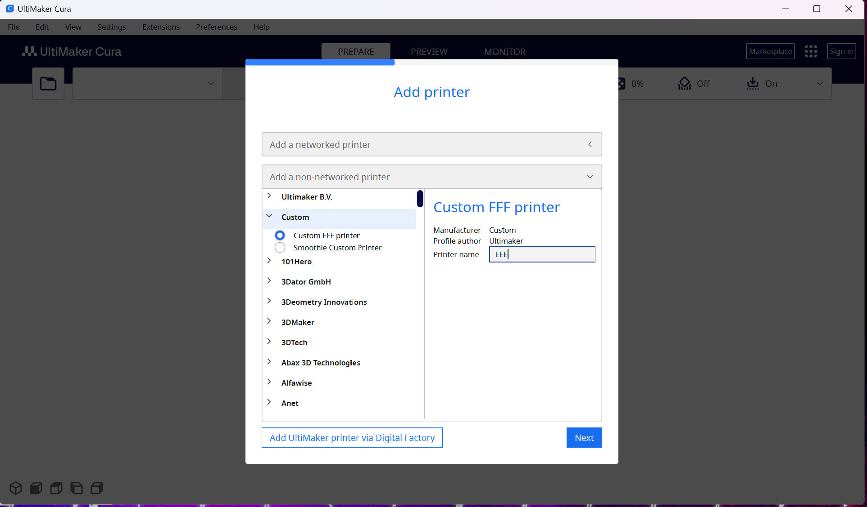
1.一开始会是上面这个栏，但是需要打开第二个栏（第一个英文是已联网打印机，第二个是未联网打印机。）
2.选择Custom中的custom FFF printer
3.添加任意名字

Slide 6
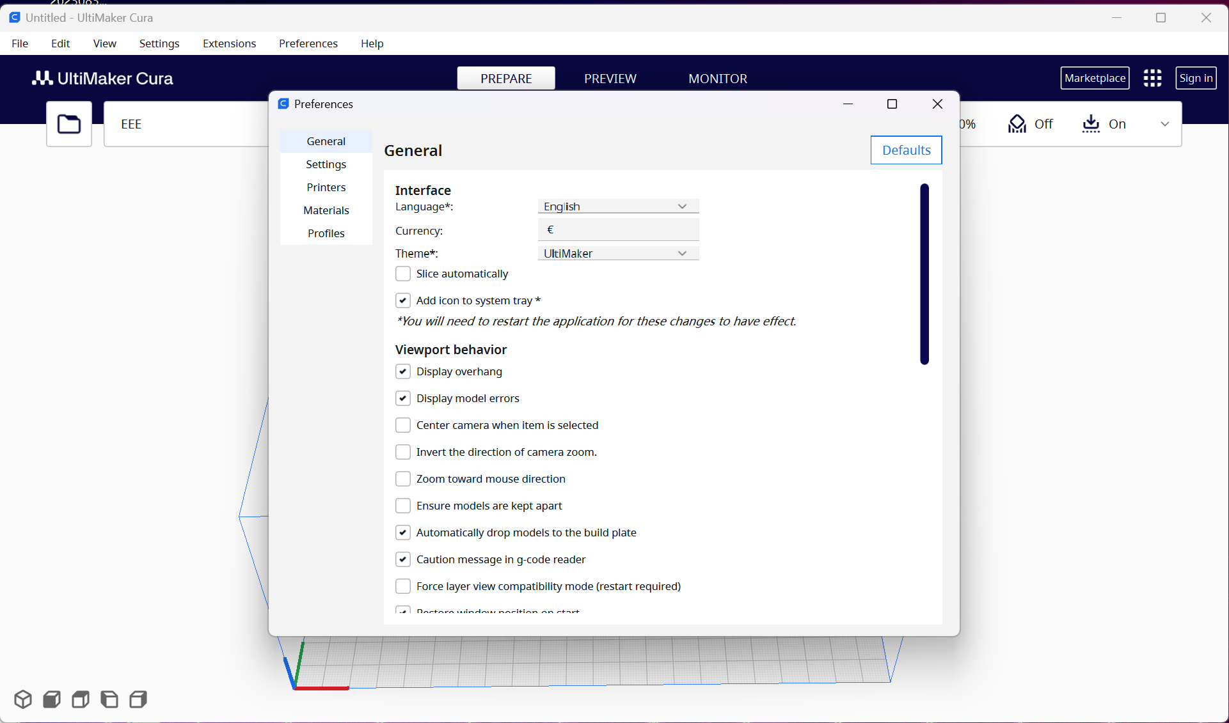
这个意思是偏好（偏好设置）
这里调成中文

Slide 7
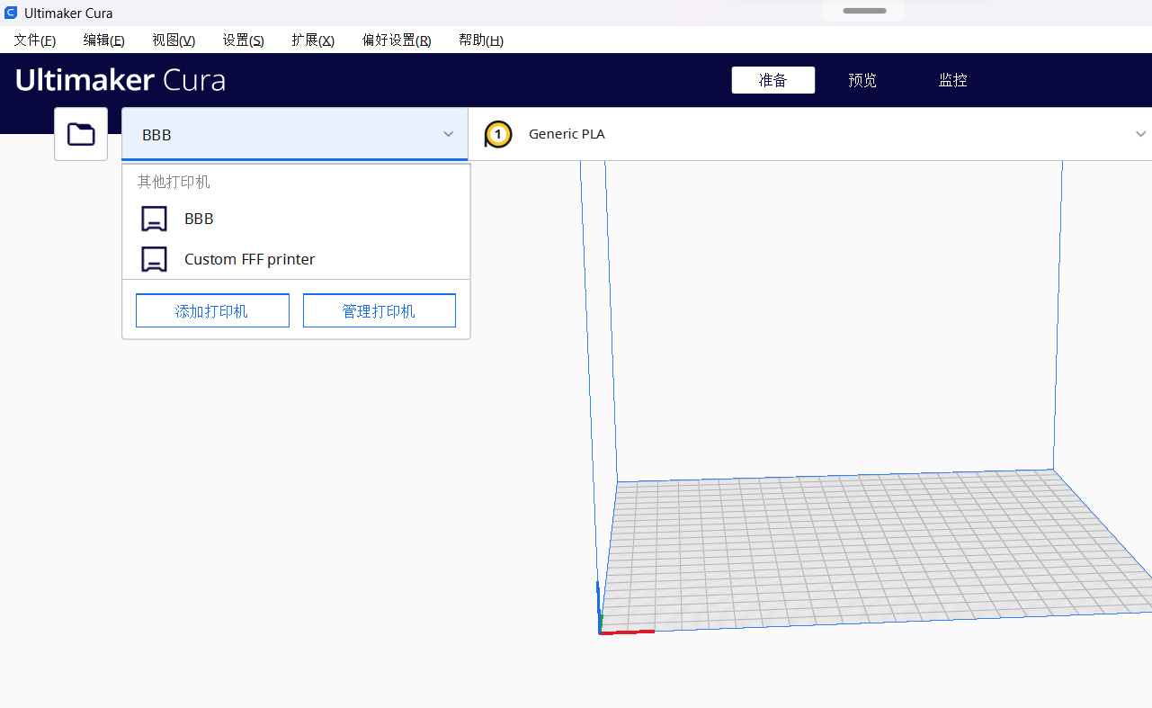
1
2

Slide 8
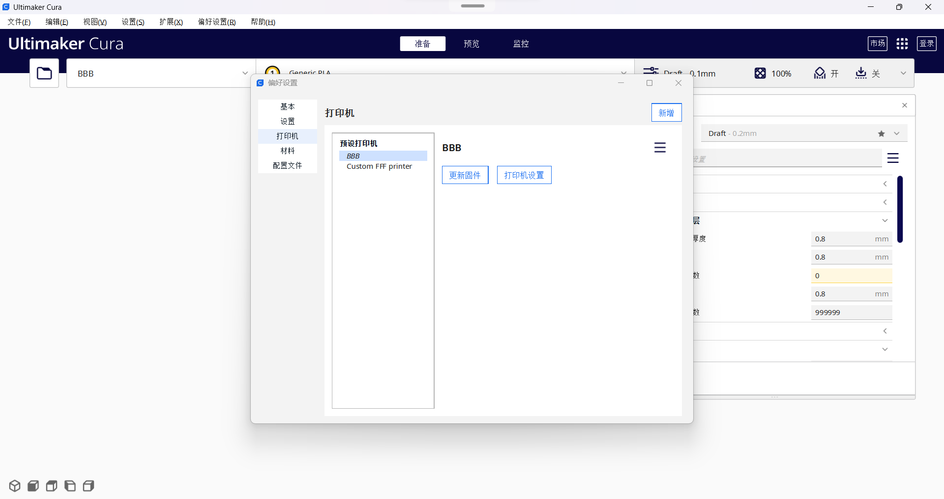

Slide 9
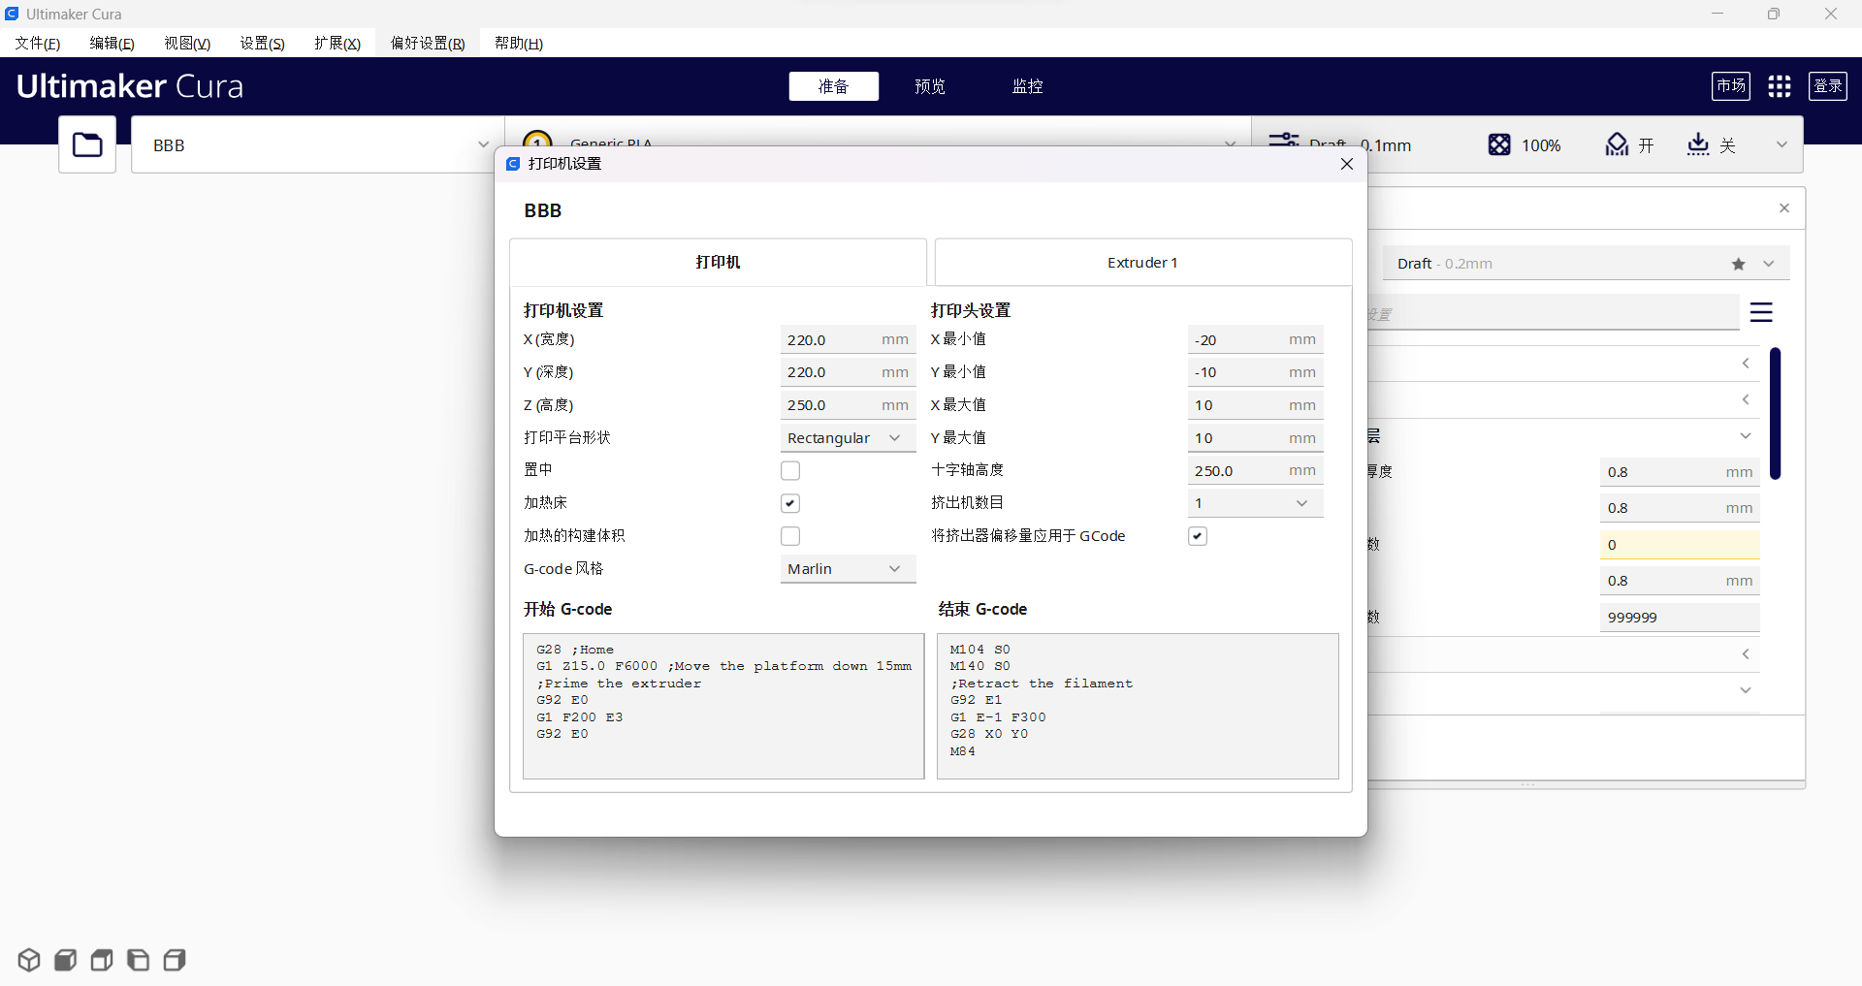

Slide 10
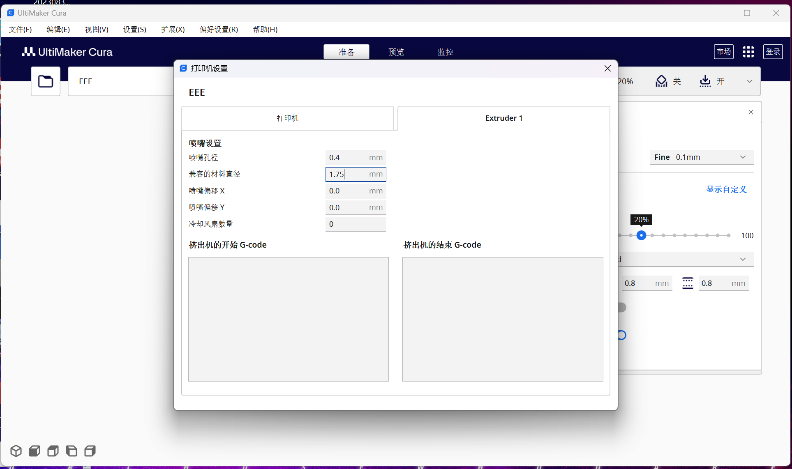

Slide 11
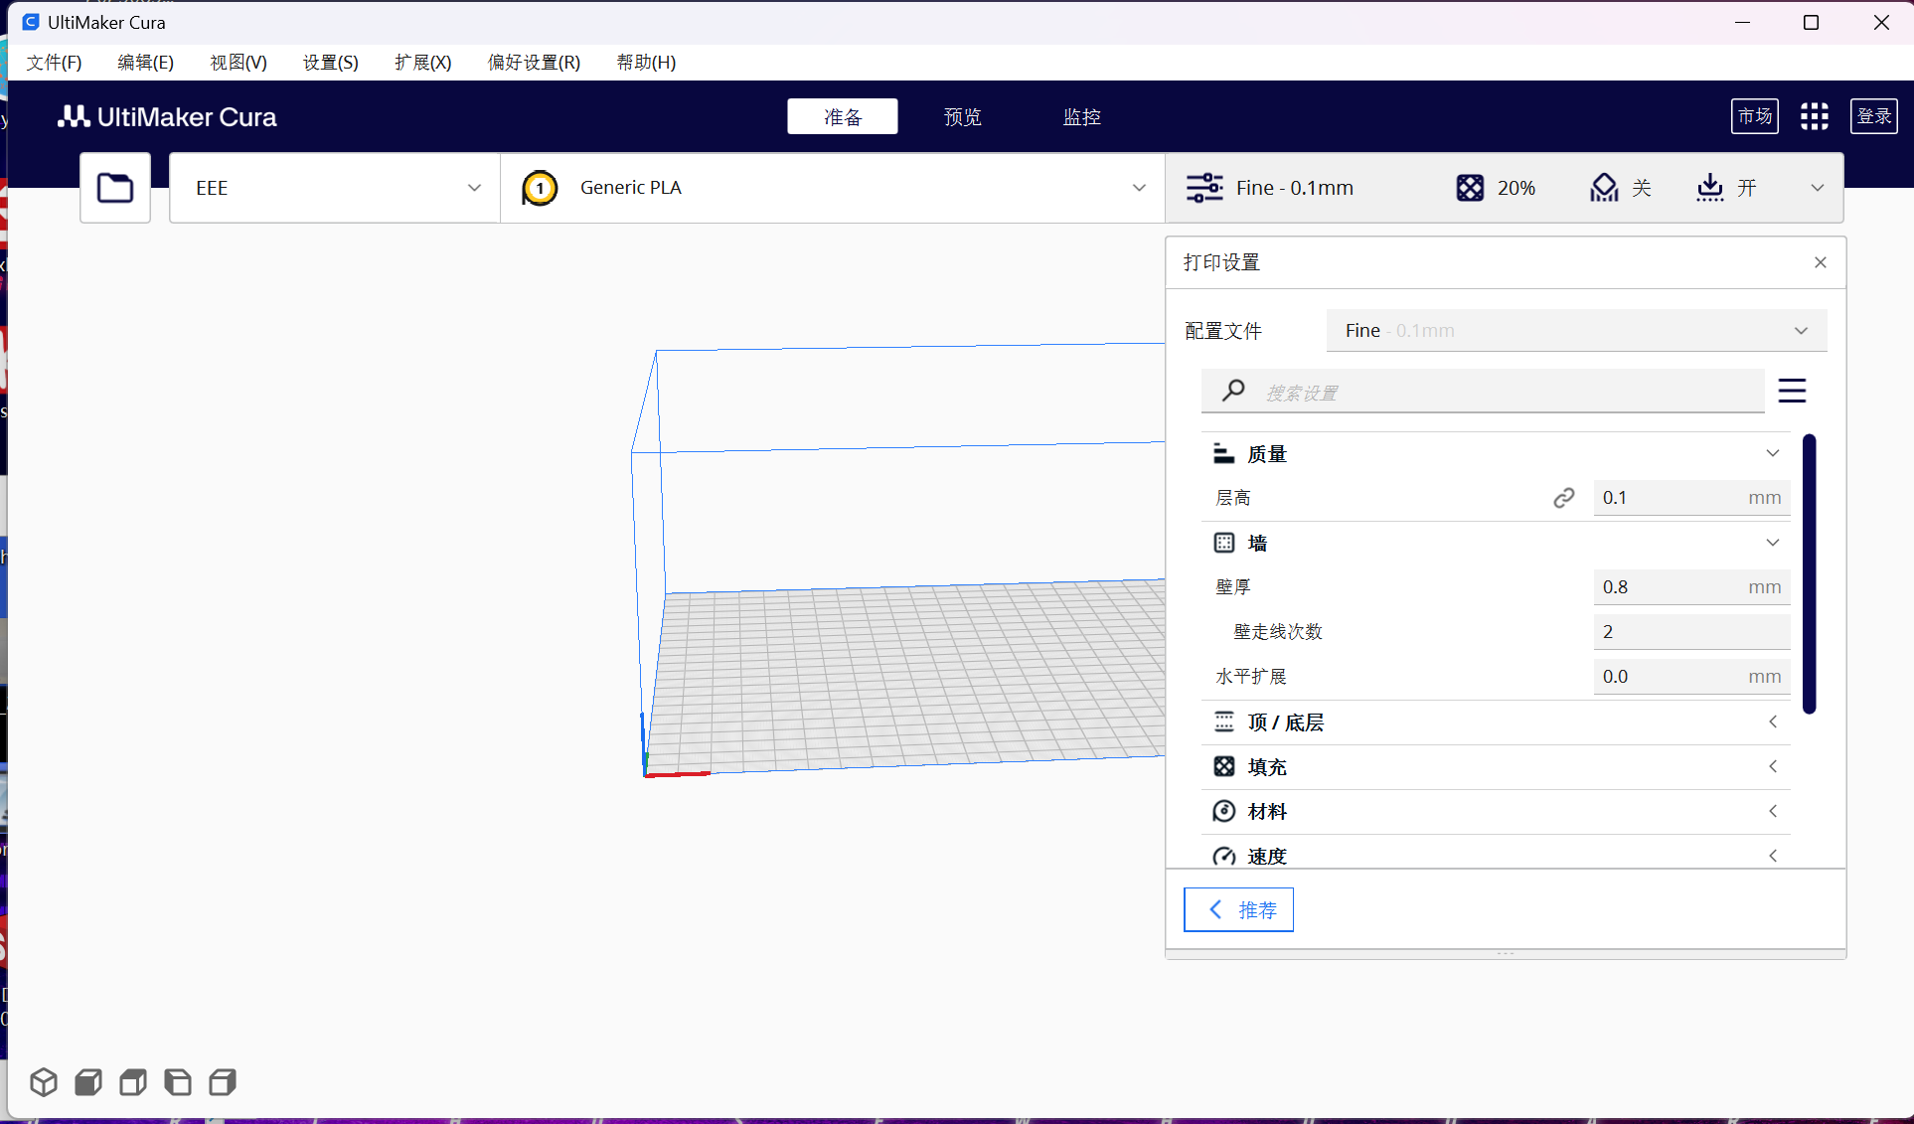
调参数（下面三张都是），如果不理解参数名词的话

Slide 12
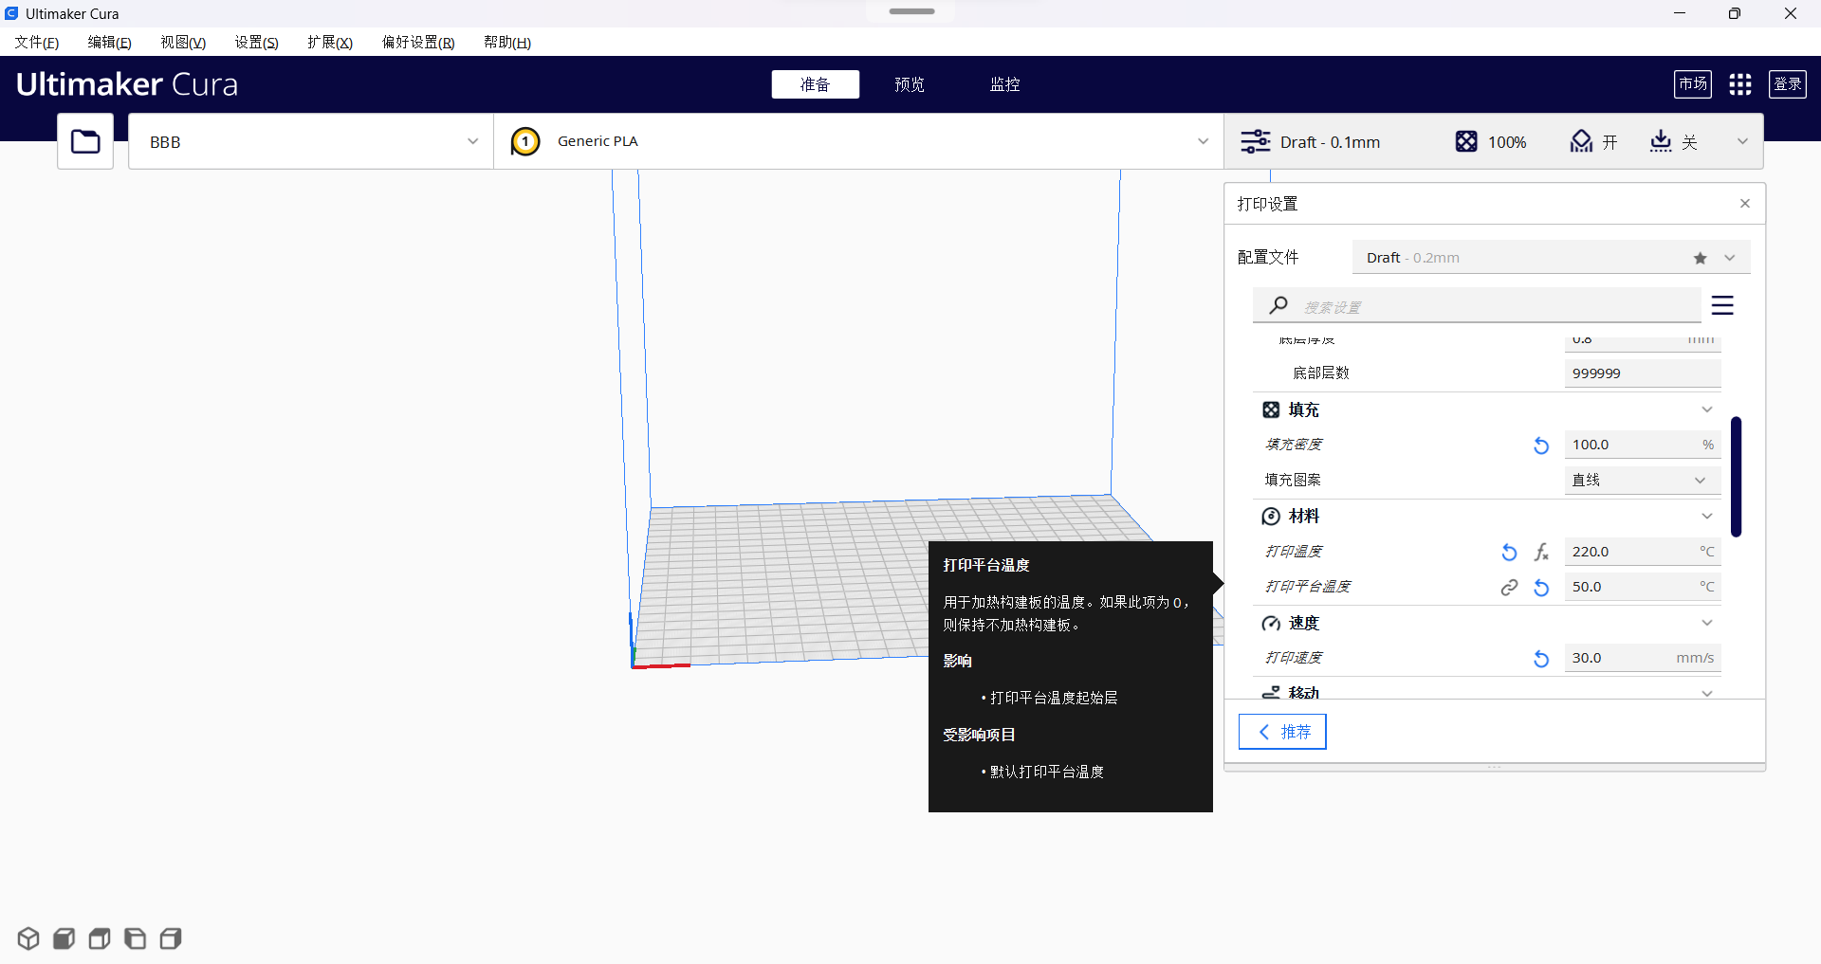
如果不理解参数名词的话，将鼠标置于该模块上就会弹出来介绍

Slide 13
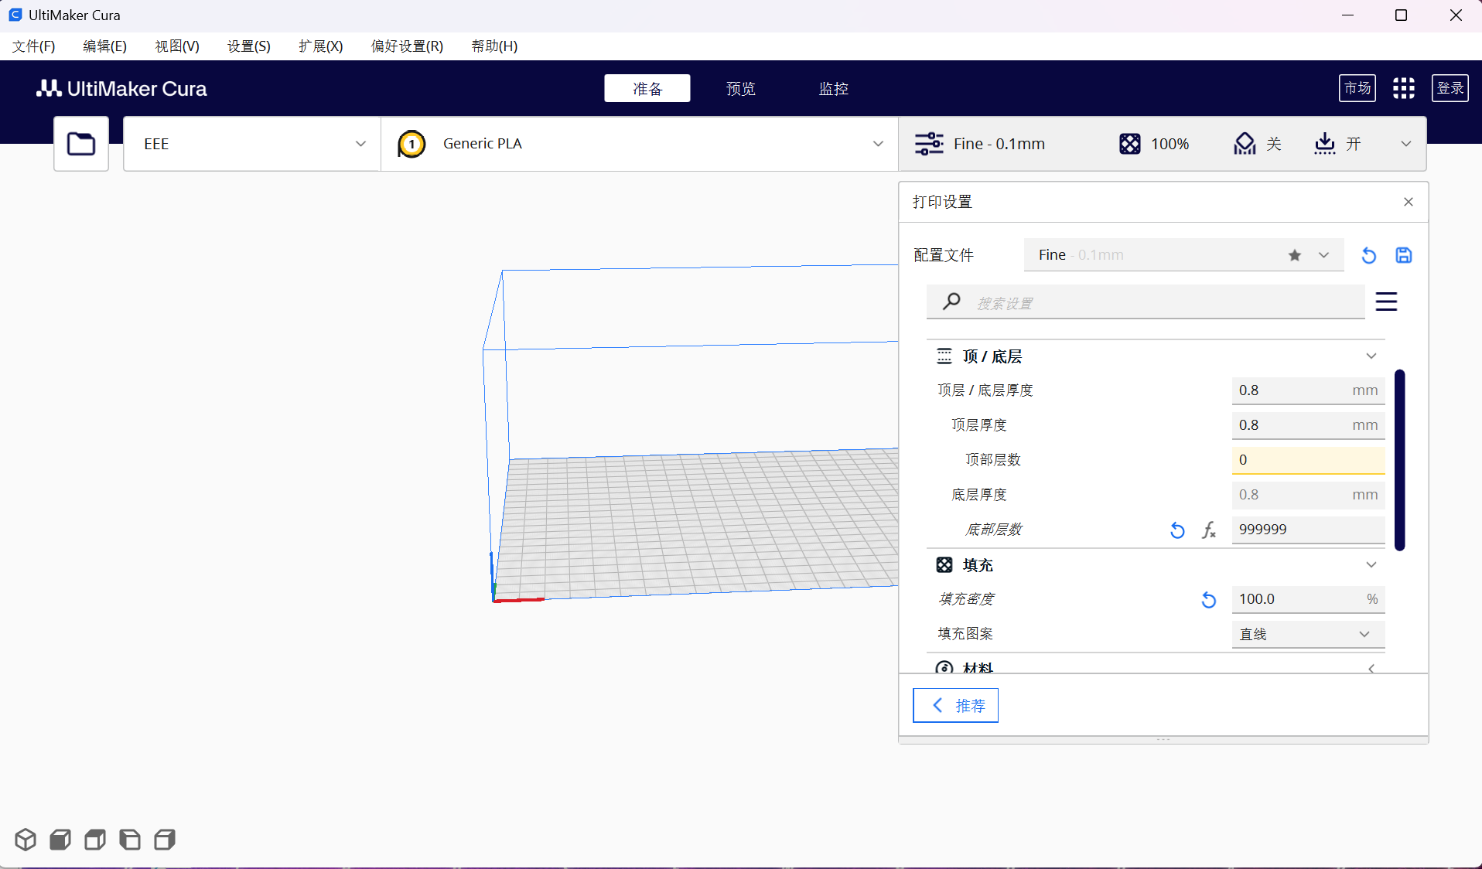

Slide 14
